Slide 1


Práctica 1
SQL I - Implementación
Integrantes:
Contreras Castro, Diana Araceli
De la Torre Jiménez, Gianella Andrea
Flower Estrada, Juan Carlos

Slide 2


Datos de la empresa
RUC: 20172627421
Razón Social: Octopus S.A
Tipo Empresa: Sociedad Anónima
Condición: Activo
Fecha Inicio Actividades: 11 de Agosto 1999
Actividades Comerciales: Ventas de productos mediante sitio web de la marca.
CIIU: 4791
Misión:
“Ofrecer a nuestros clientes los precios más bajos posibles, la mejor selección disponible y la mayor comodidad”
Visión:
“Ser la empresa más centrada en el cliente del mundo, donde los clientes pueden descubrir cualquier cosa que puedan querer comprar online, y comprometerse a ofrecer los precios más bajos posibles”

Slide 3

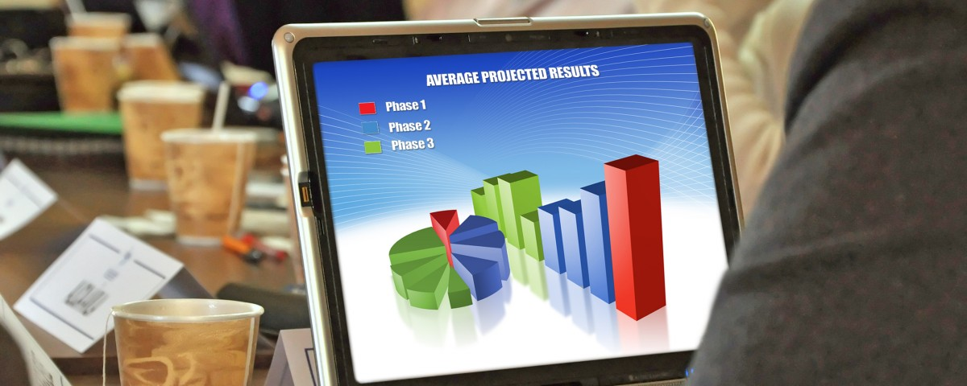
Área de
Ventas

Slide 4
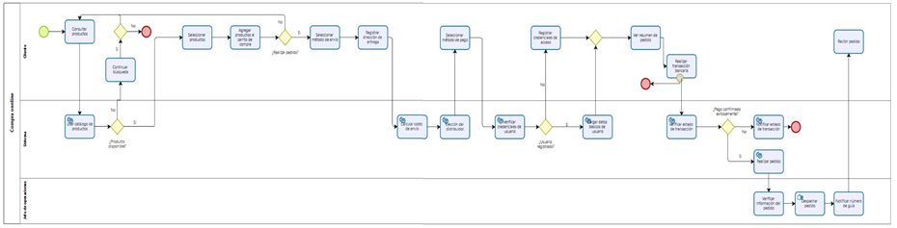
Proceso de venta

Slide 5


Requerimientos e identificación del problema
La empresa ignora el desempeño de ventas por producto
Se necesita tener conocimiento de los productos líderes tanto en cantidad de ventas, así como en la rentabilidad.
A qué región (y país) pertenecen los clientes que solicitan más productos.
Cuál es el producto más vendido de cada categoría.
Cual es el tiempo promedio de envío del producto en caso el cliente seleccione envío estándar.

Slide 6
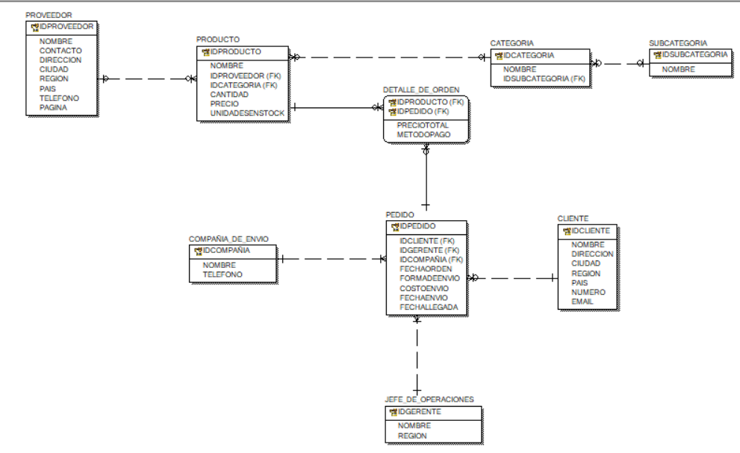
Diseño de la base de datos en Erwin
Modelo físico
SATURN
NEPTUNE
Saturn is the ringed one. It’s a gas giant, composed of hydrogen and helium. It’s named after the Roman god of agriculture
Neptune is the farthest planet from the Sun, the fourth-largest in our Solar System and also the densest

Slide 7


Conclusiones
Recomendaciones
Tener una mejor base de datos que esté más integrada para que se pueda realizar la automatización de los procesos.
Se recomienda la implementación del programa SQL Server, ya que la empresa cuenta con una data regularmente extensa.
Una recomendación para el área de marketing, sería que se debe de estar al tanto de las acciones y movimientos para evitar errores.
También, se recomienda contar con un historial de las bases que permitan comprender las modificaciones de los datos para así evitar fugas de información.
El programa SQL es muy importante para la recopilación, el manejo y la manipulación de los datos deseados, ya que, automatiza los procesos.

Slide 8


